Slide 1
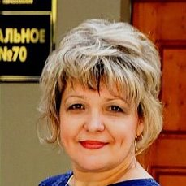
Сокиркина Елена Анатольевна
преподаватель русского языка и литературы
ГБПОУ РО «ВТЭТ»

Slide 2
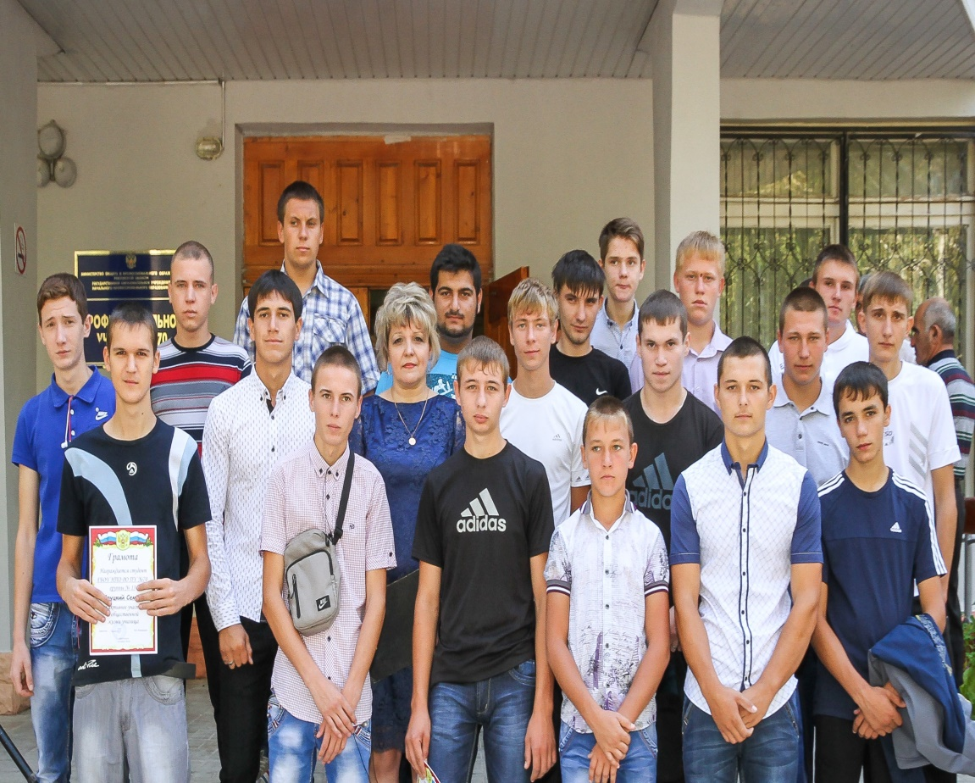
О себе
1. Образование – высшее (ТГПИ)
2. Стаж педагогической деятельности – 25 года
3. Стаж работы в «ВТЭТ» – 10 лет
4. Квалификационная категория – первая

Slide 3
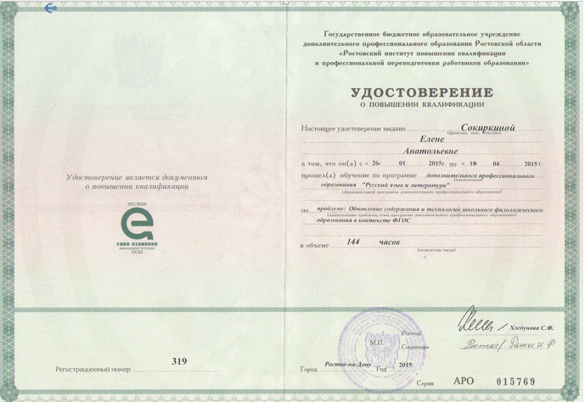
Повышение профессиональной квалификации

Slide 4
Результаты усвоения обучающимися образовательных программ по итогам мониторинга. Русский язык.

Slide 5
Результаты усвоения обучающимися образовательных программ по итогам мониторинга. Литература.

Slide 6
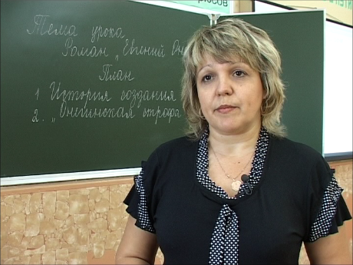
Основные цели педагогической деятельности:
воспитать самостоятельно мыслящую личность, способную адаптироваться к изменяющимся условиям жизни, сформировать у студентов умение и желание самосовершенствования и самообразования.

Slide 7
Основные педагогические задачи:
1. Создать условия для интенсивного речевого развития студентов в процессе изучения русского языка и литературы;
2. Раскрыть творческий, интеллектуальный, нравственный потенциал каждого обучаемого, дать возможность проявить себя;
3. Использовать в учебно-воспитательном процессе новые педагогические технологии;
4. Вовлекать каждого студента в активный познавательных процесс, причем не пассивного овладения знаниями, а активной познавательной деятельности;
5. Привить навыки: самостоятельной работы, эффективной организации своей деятельности, самоконтроля, объективного оценивания полученных результатов;
6. Формировать устойчивый интерес к изучаемой дисциплине через аудиторную и внеаудиторную деятельность.

Slide 8
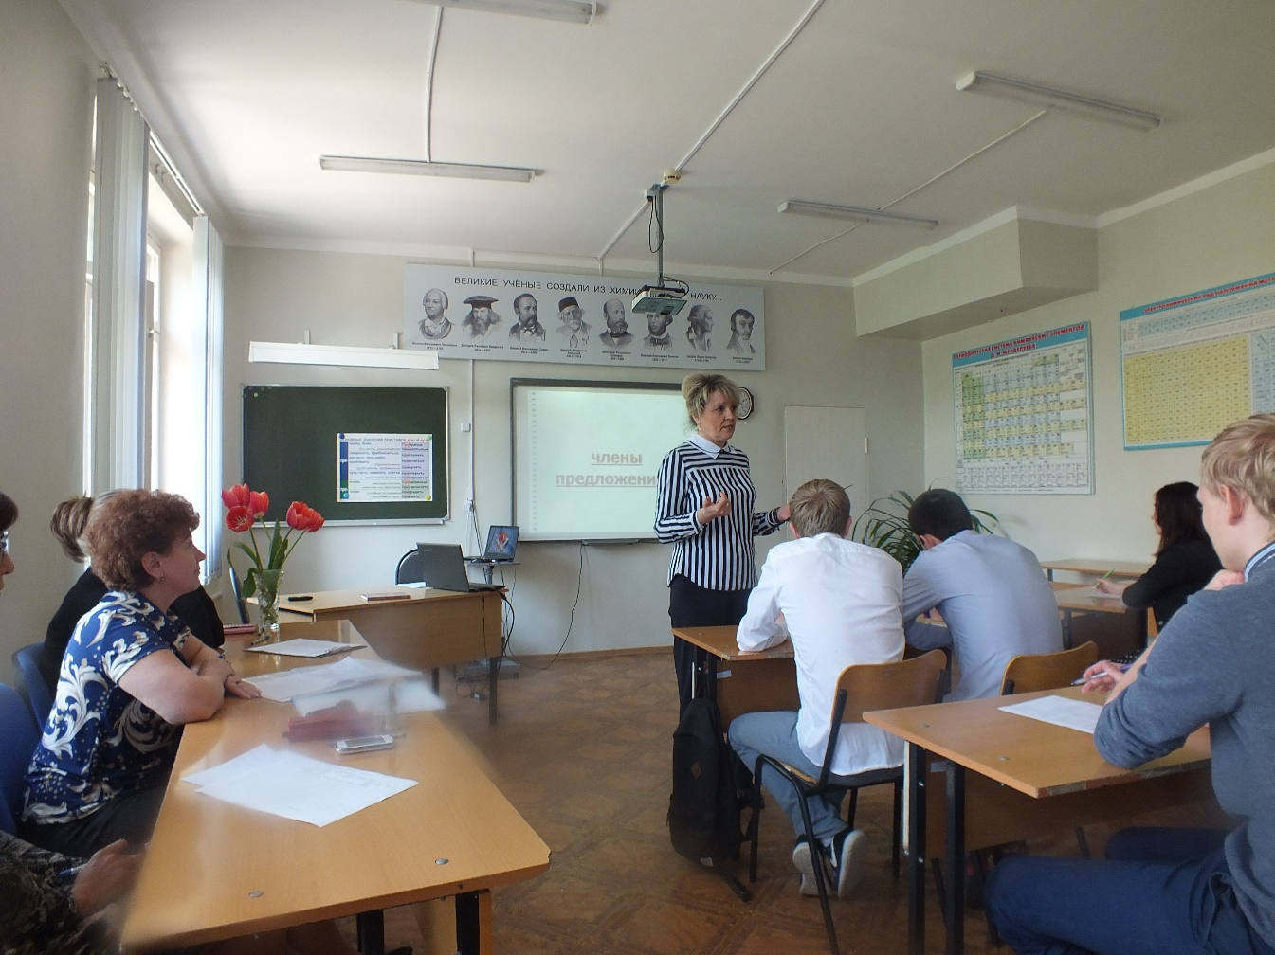
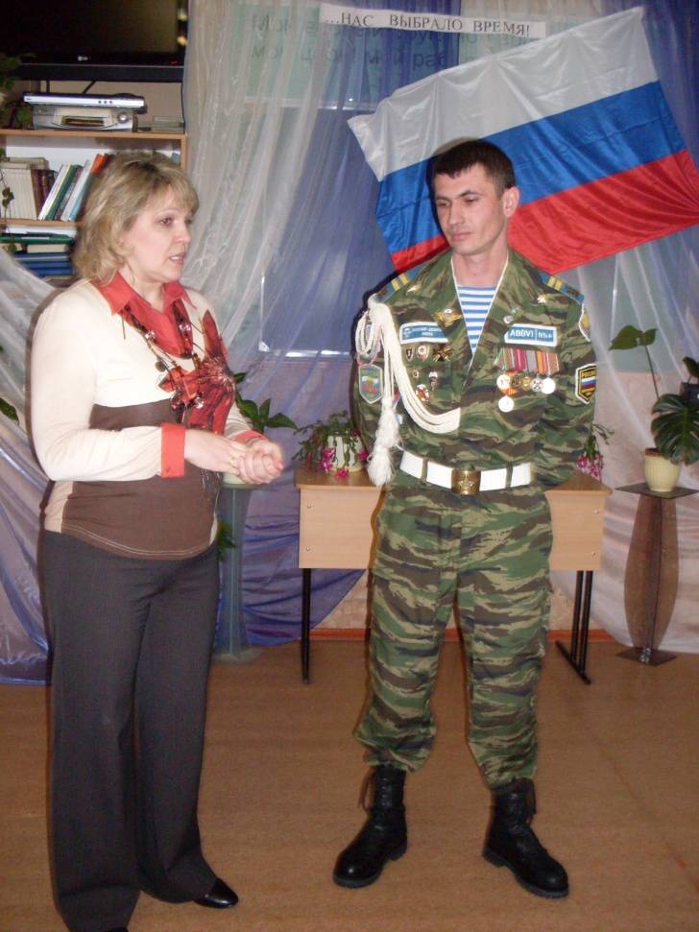
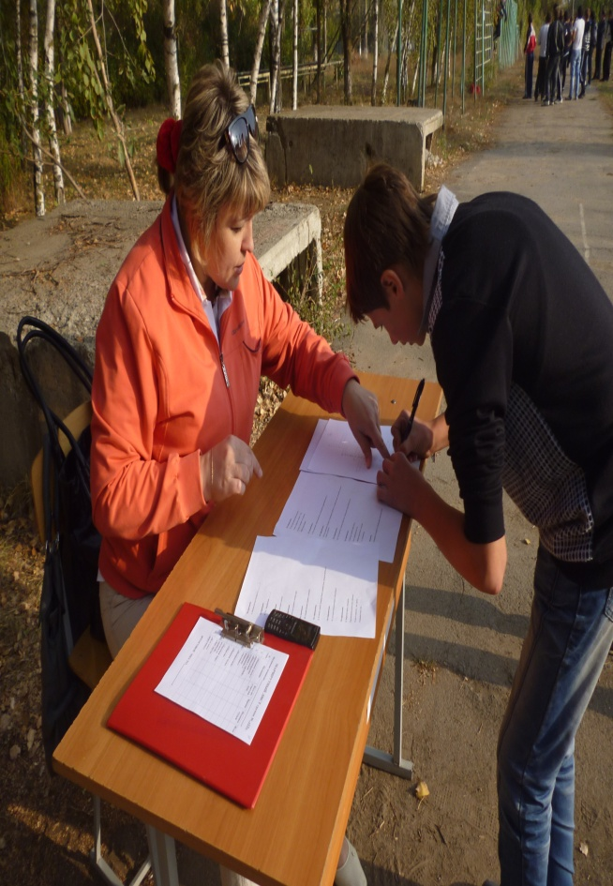
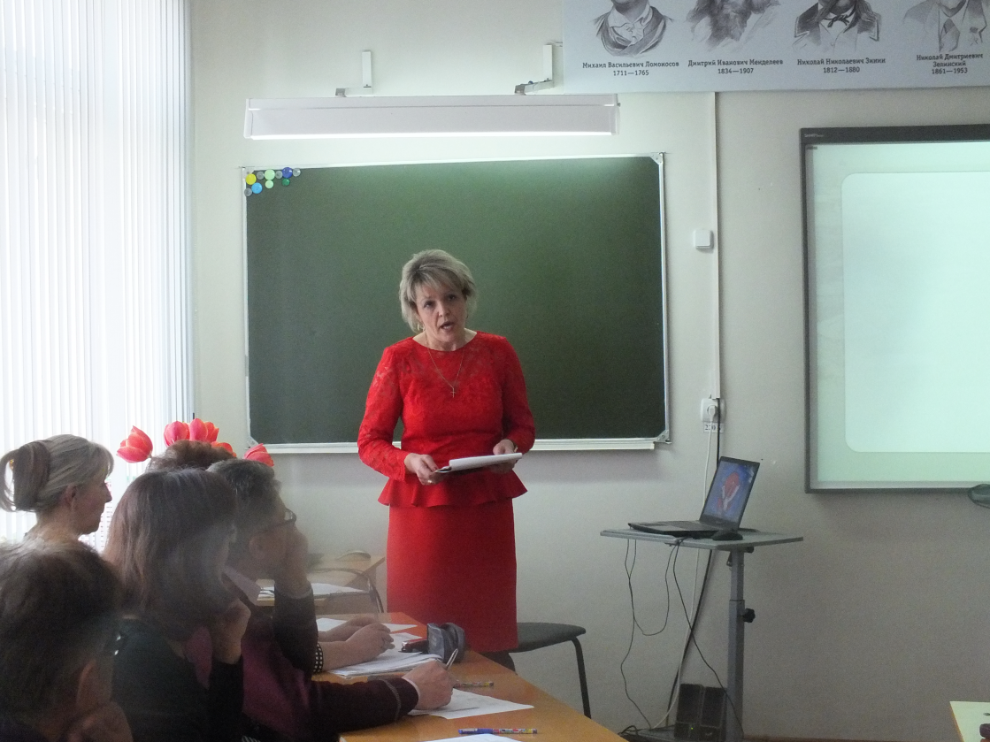
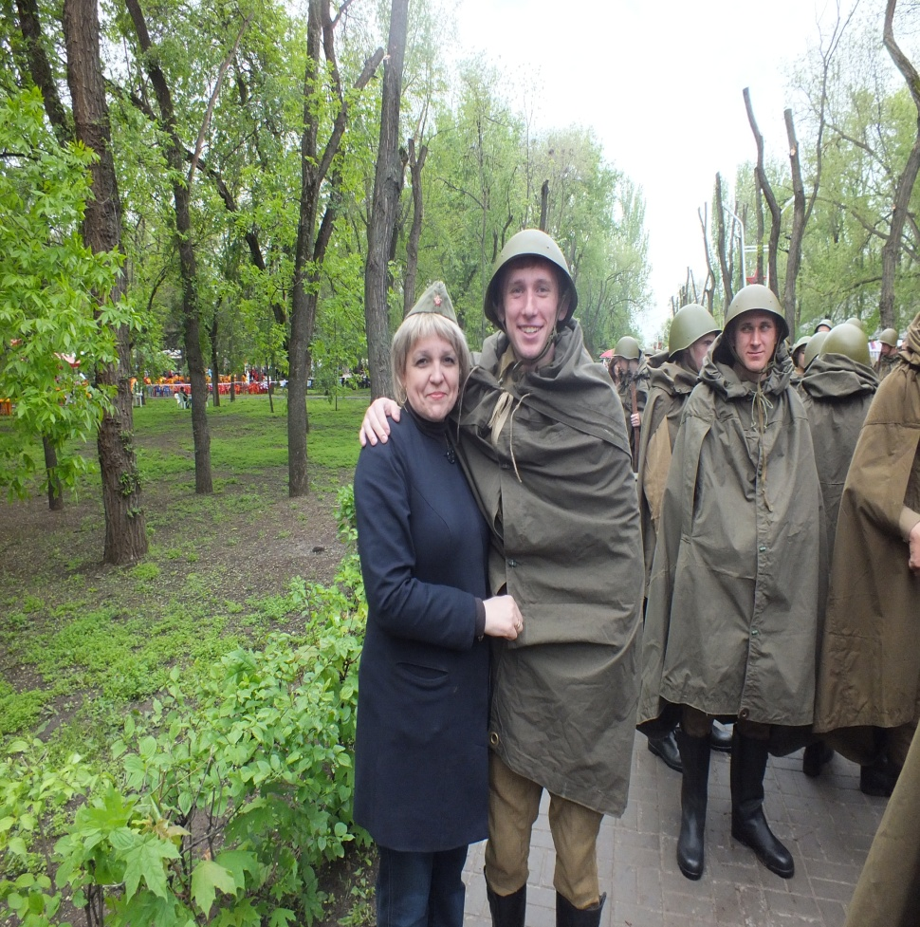
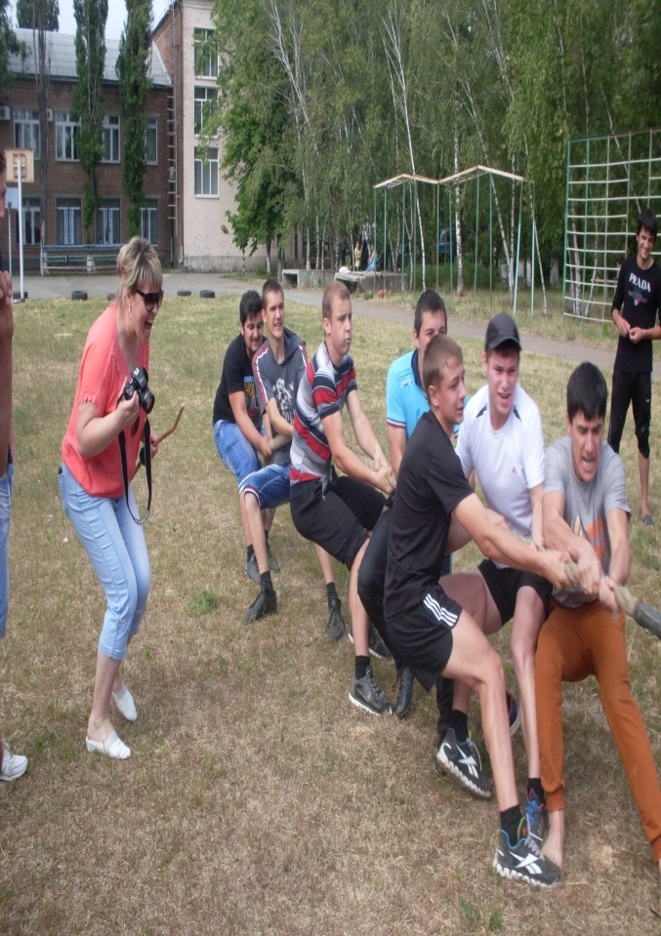
Мои будни

Slide 9
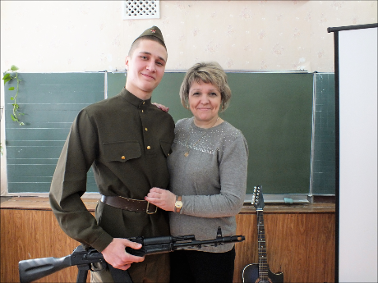
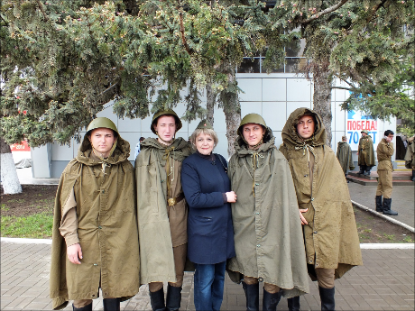
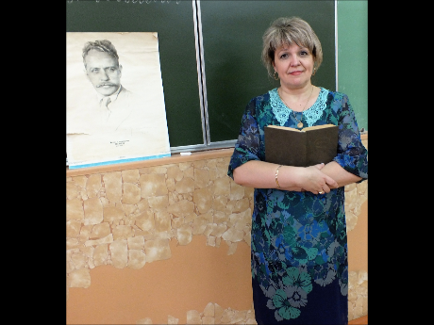

Slide 10
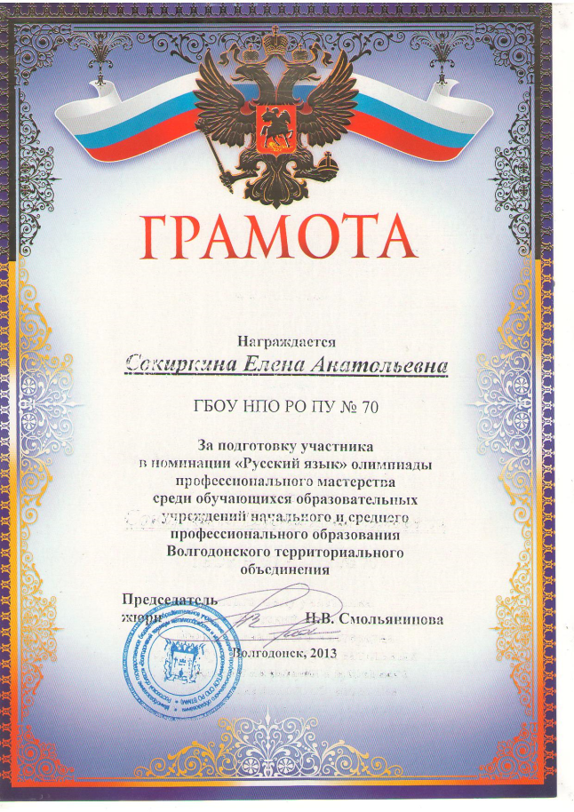
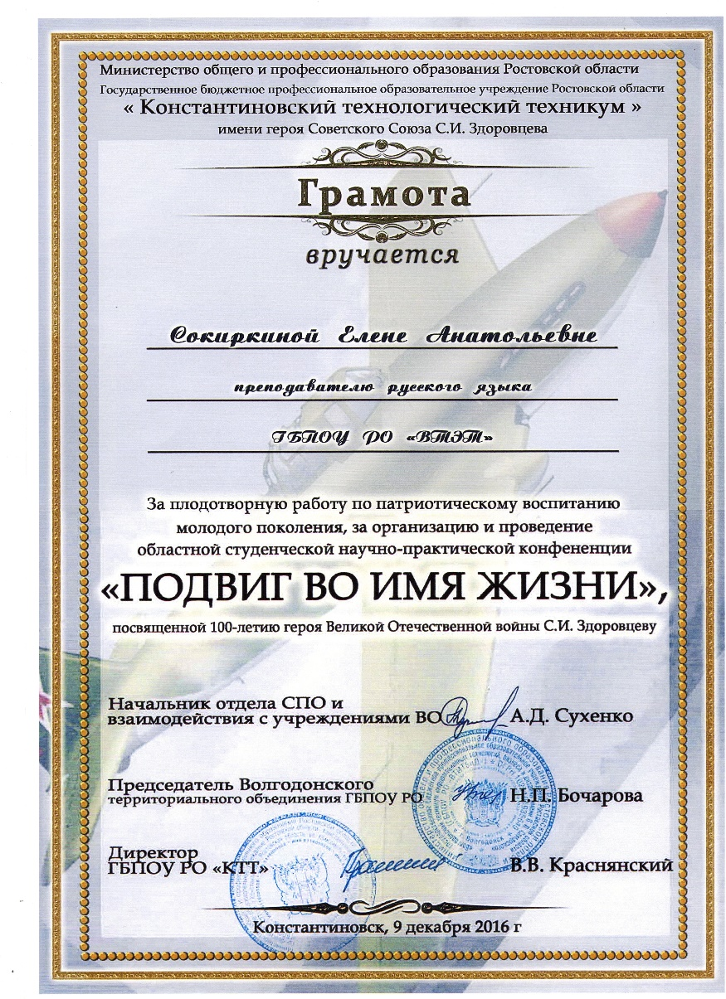
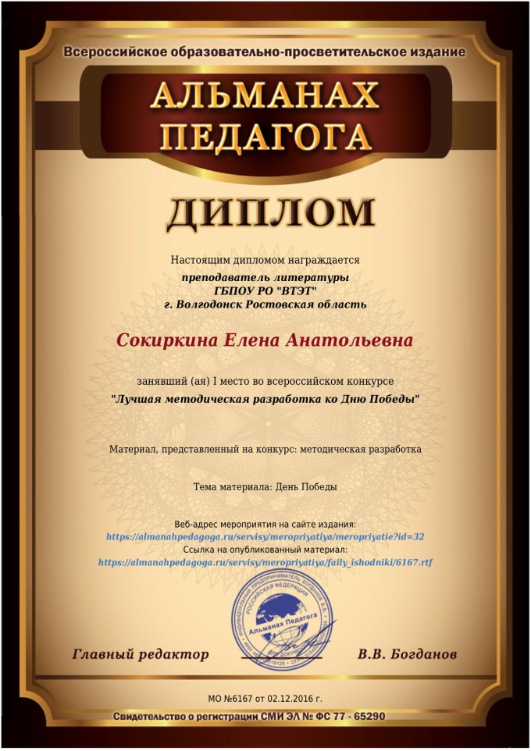
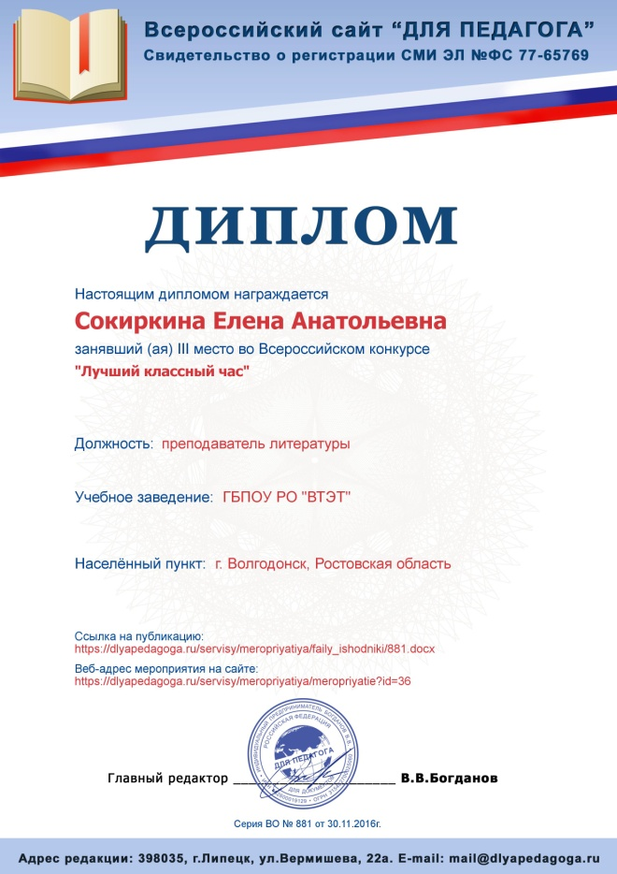
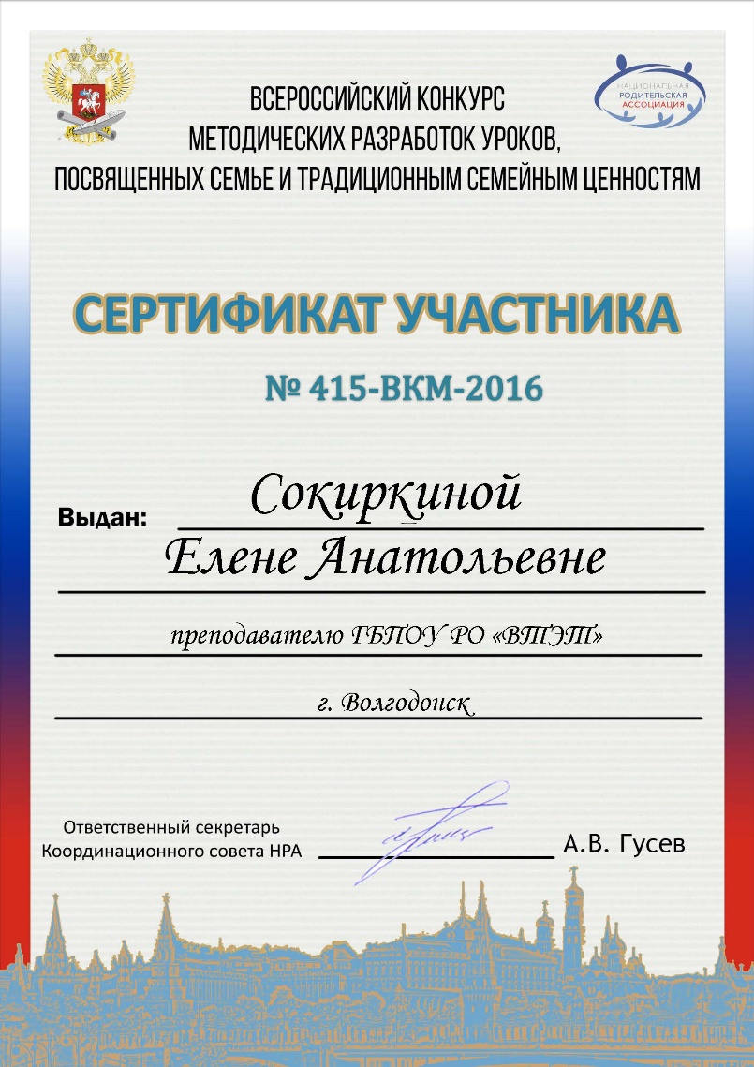
Мои достижения

Slide 11
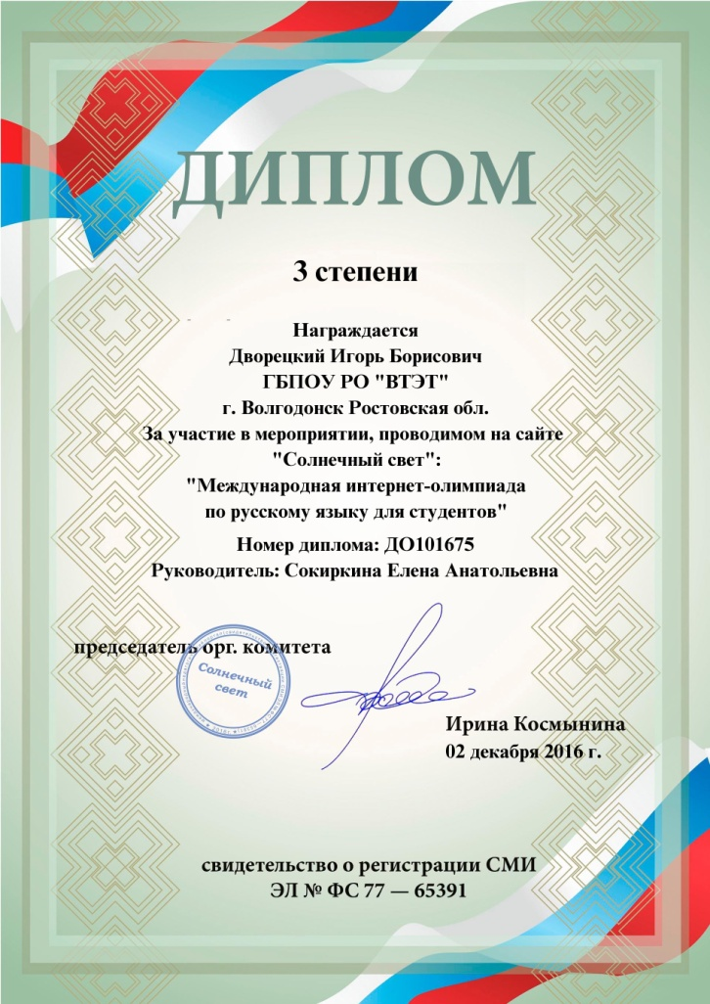
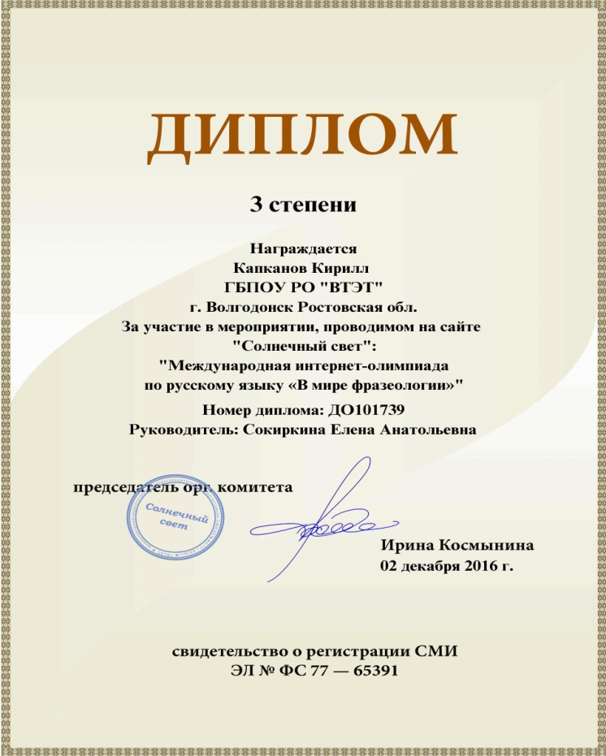
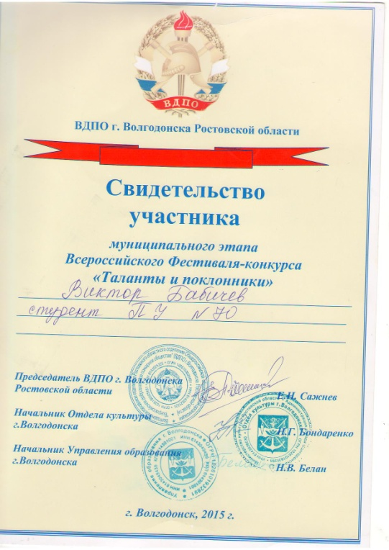
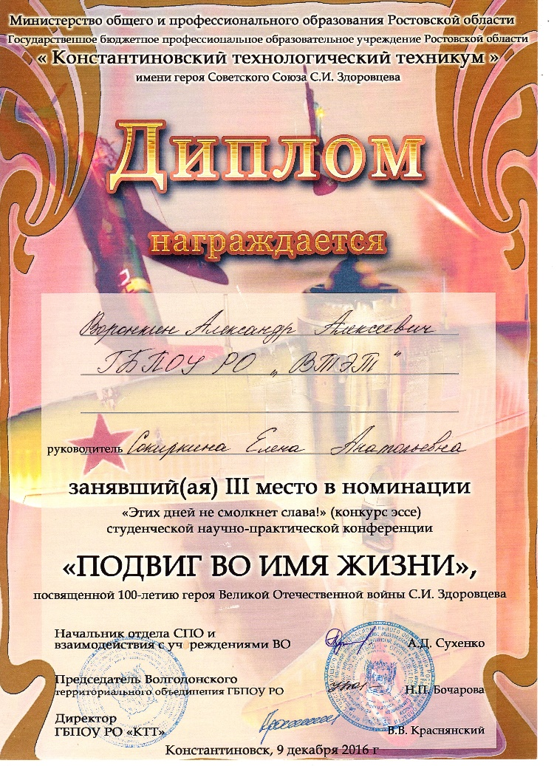
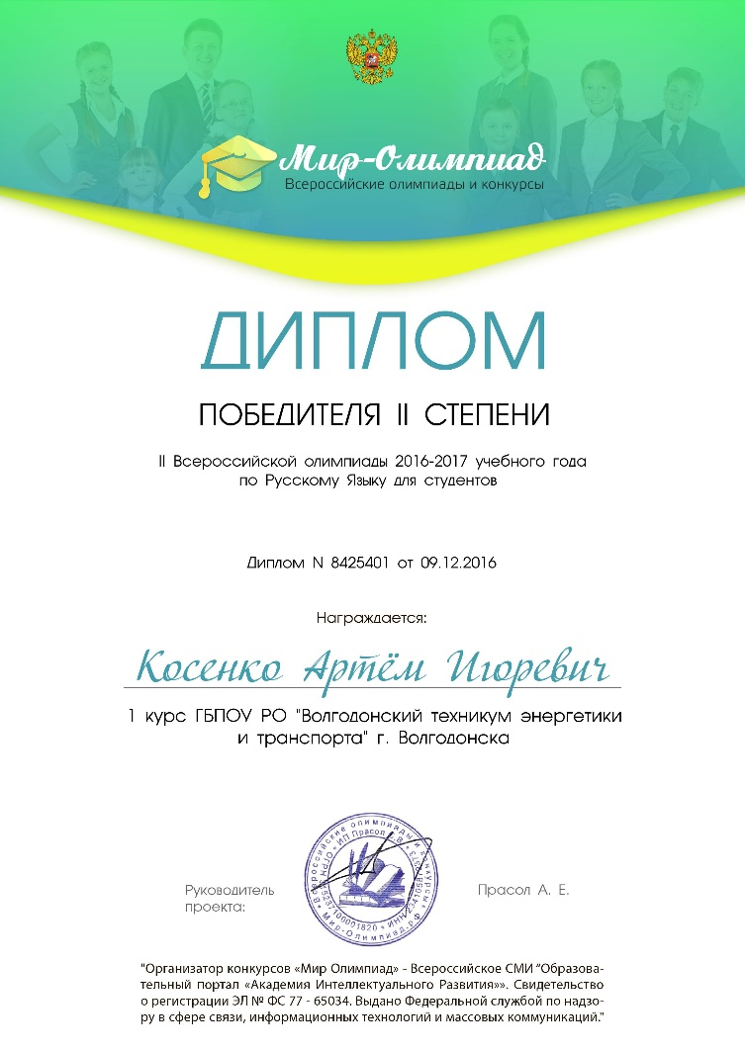
Достижения моих студентов

Slide 12
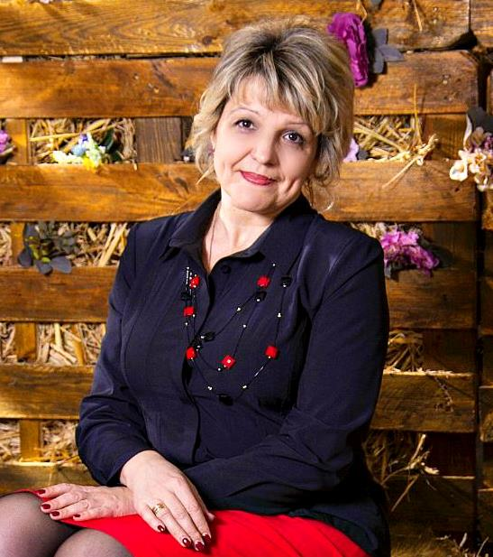
Найди себе занятие по душе, и ты не будешь работать ни одного дня в жизни.
Конфуций

